Slide 1
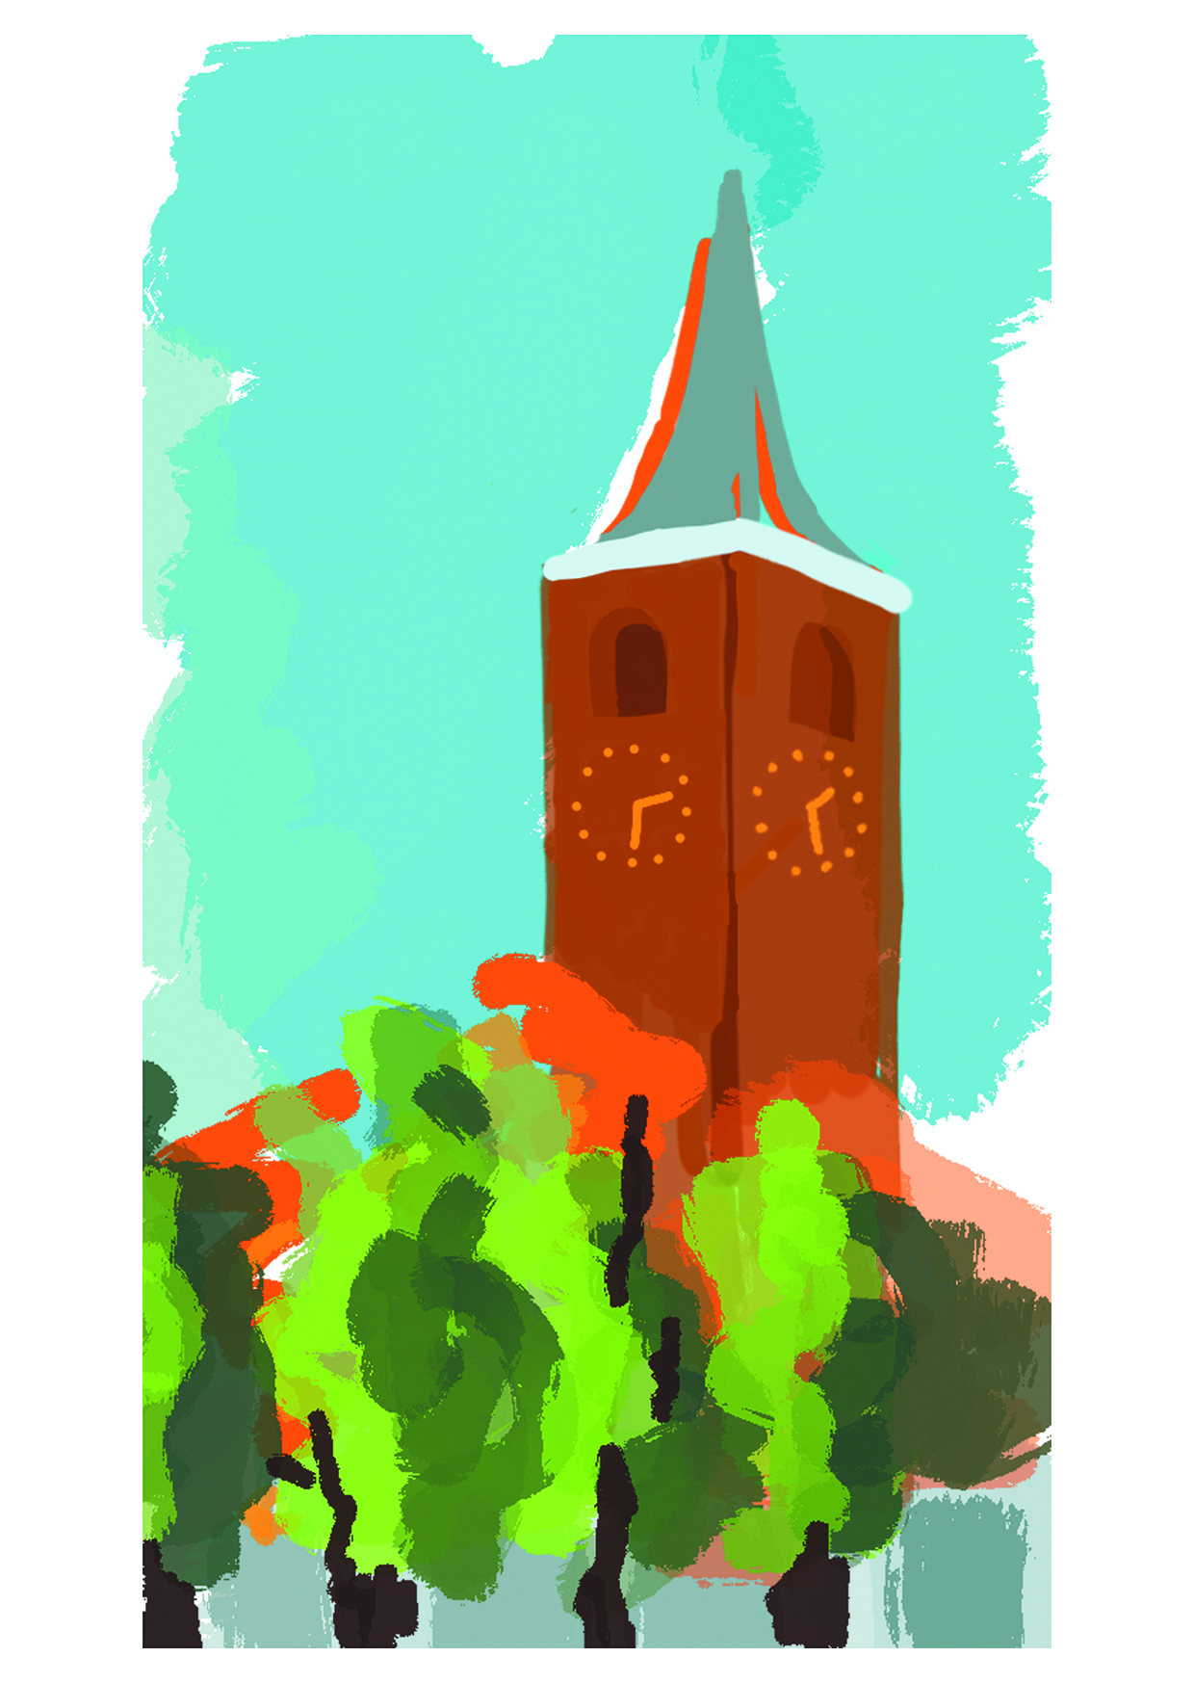
Hoe is het begonnen
Aanleiding – januari 2024
Verduurzaming van warmte en energie is een actueel thema. De energierekening stijgt, NL is in 2050 van het gas af, zorg om klimaatverandering is groot.
Verduurzaming kent in het Kropholler-complex de nodige complicaties, zeker als iedereen het zelf moet aanpakken.
Daarom stellen we voor dit samen te doen. Hoe mooi zou het zijn als we duurzame warmte voor de Krophollerdriehoek voor elkaar krijgen. Lokale warmtenetten lijken een deel van het antwoord te worden.
Onze doelstelling - een ‘Krophollerwarmtenet’
Wij willen graag de mogelijkheden van duurzame warmte en energie onderzoeken, voor iedereen in de Krophollerdriehoek.
Dit alles om onze woningen op een haalbare manier te verduurzamen, zonder de monumentale status aan te tasten en zonder dat iedereen alles zelf hoeft uit te zoeken.

Slide 2
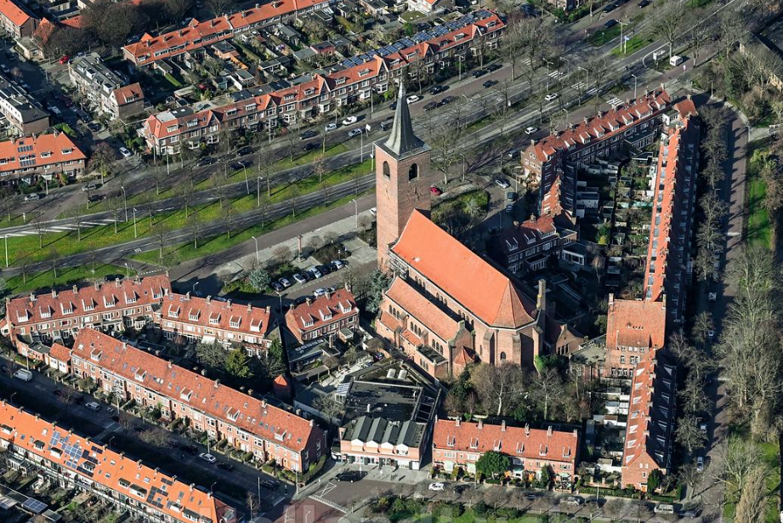
Wat ons verbindt
De Kropholler Driehoek, dit zijn de gebouwen in de driehoek Lorentzkade, Zeemanlaan en Lammenschansweg.
Dit is een complex dat bestaat uit
60 woningen + pastorie
28 appartementen
1 bedrijfspand
1 kerk
Gebouwd 1935-1938
Rijksmonumentenstatus in 2000
Gewaardeerd door de bewoners, men wil het graag goed onderhouden en behouden.

Slide 3



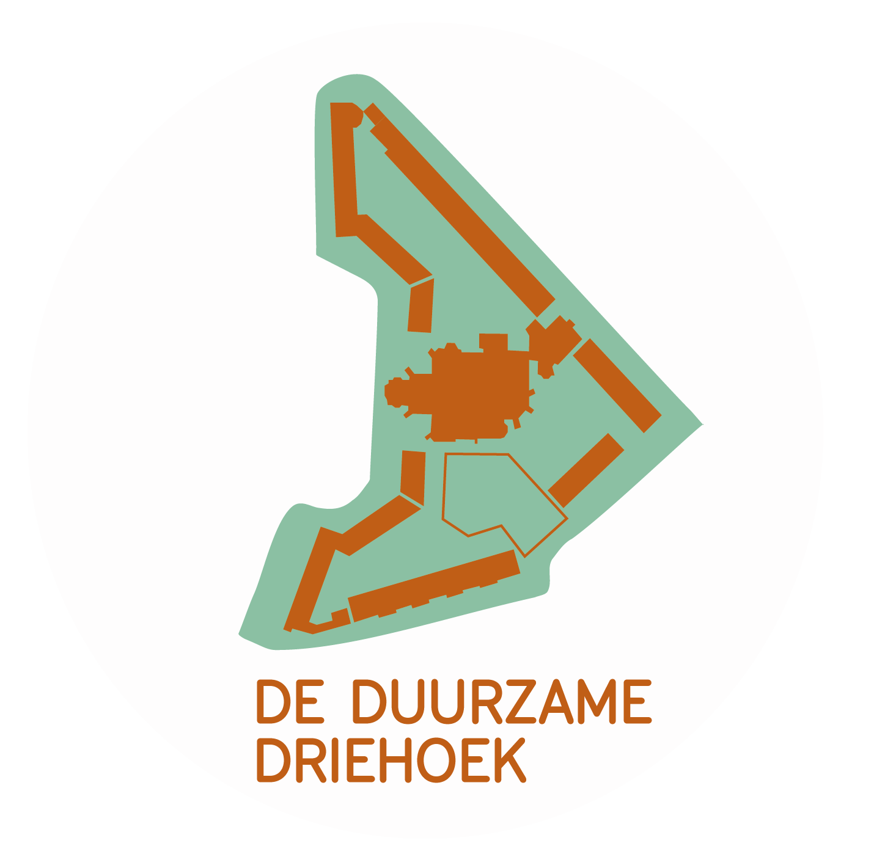


De reis
De droom
Parochie aan boord, Werkgroep
Is er interesse ??!
Enquêtes, dialoog op bewoners-avonden, handtekeningen
Ambitie
Collectieve warmteoplossing
Adviesbureau met ‘monumentale’ kennis
Subsidie, referenties, expertgroep, gemeente erfgoed leiden, provincie, energiek leiden
Vereniging
De Duurzame Driehoek
DDD

Slide 4
Waar staan we voor
Duurzaam
Betaalbaar
Praktische en realistische aanpassingen
Samen
  In overleg, geen voldongen feiten qua technisch voorstel
  Bewoners = huurders & eigenaars, oud & jong, kerk & huizen
  Zorg voor monument
  Vorm van het complex
Transparant en betrouwbaar

Slide 5


Opties
Zelf | Energiezuinig
Samen | Energiezuinig
Dakisolatie
Vloerisolatie
Gevelisolatie
Ramen
basis pakket
Quick wins:
CV efficiënter
Verbruiksmanager
Slimme thermostaat
Kieren dichten
Opties:
Huidige ketel houden
Elektrische warmtepomp
Hybride warmtepomp
Gemeentelijk warmtenet?
Zelf | Matig geïsoleerd
Samen | Matig geïsoleerd

Slide 6



Hoe verder & wat kan jij doen
juni-aug 2025: definitief advies
Scenario’s voor collectieve warmteoplossingen + basispakket maatregelen
Nu: enquêtes en deeladvies
Quick wins verduurzaming
DDD
sept-dec 2025:
Besluit in de vereniging over een collectieve warmte-oplossing
Collectieve inkoop, vergunningen, subsidies, verduurzaming
basis pakket
Collectieve warmte oplossing (richting geothermie, zonne-energie, ..
Is het haalbaar, dan kijken we hoe we dit gaan realiseren.

Slide 7
Lid worden van ‘De Duurzame Driehoek’!
Basispakket met – waar mogelijk – goedkope collectieve inkoop
Samenwerken voor minder complexe vergunningsaanvragen en subsidiemogelijkheden
Meebeslissen over collectieve warmteoplossing!
Inschrijfgeld is €25

Slide 8
Reactie van Energiek Leiden
Welkom Tjitske Veldkamp

Slide 9
Het advies tot zover
Isolatie en ventilatie
Korte termijn effect: snelle verbetering
Lange termijn effect: klaar voor de volgende stap: collectieve voorziening

Slide 10
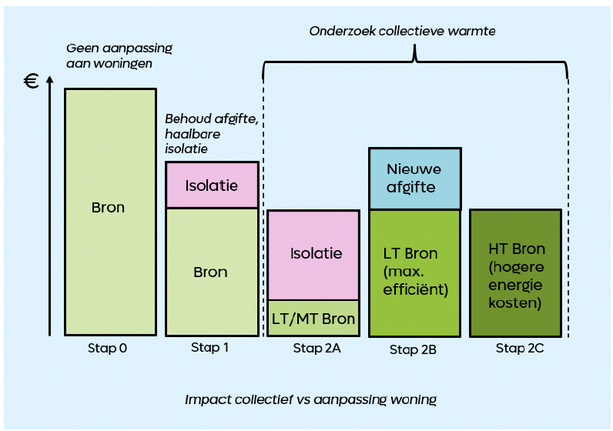

Wat weten we nu al wel 2:
Isolatie realiseren individuele woningen heeft flinke invloed op vervolg
-> Isolatiemaatregelen nu =
-> lichtere (goedkopere) collectieve warmte/koeltevoorziening straks

Slide 11
Wat weten we nu al wel :
Verdere isolatie realiseren in de individuele woningen is dus wenselijk
Meeste warmteverlies zit in de delen van de woning in verbinding met de buitenlucht:
Dak
Spouwmuur
Ramen
Vloer
Voor de wat langere termijn dus prioriteit!

Slide 12
Wat weten we nu al wel :
In elk huis de situatie anders: Dus per woning kijken wat de beste volgende stap is.
Voorbeeld:
Dak
wordt het deel onder de kap alleen als zolder gebruikt,
dan is vlieringvloer isolatie voldoende
wordt het deel onder de kap gebruikt als woongedeelte (zoals slaapkamer),
dan is isolatie van de hele kap beter.

Slide 13
Wat weten we nu al wel :
Voor deze duurdere ingrepen kunnen we wel dingen samen doen:
Vergunning-aanvragen
Subsidie-aanvragen
inkoop
Vooral via de vereniging organiseren..

Slide 14
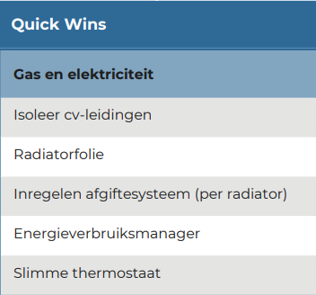
Wat weten we nu al wel :
Voor deze duurdere ingrepen kunnen we wel dingen samen doen:
Vergunning-aanvragen
Subsidie-aanvragen
inkoop
Wat we zelf kunnen doen is het dichten van kieren.
En een aantal quick wins

Slide 15
Op die manier kunnen we een gezamenlijk basisniveau bereiken om vervolgstap te maken
Onze eigen energie!
(als jullie dan willen….)

Slide 16
…wat kunnen we NU al samen doen?
Maatregelen: beter isoleren, en zuiniger stoken
Nieuwe enquête: interesse onderzocht in:
Gluren bij de buren
Collectieve inkoop
Samen vergunningaanvraag
Nu 28 reacties. Je kunt nog meedoen!

Slide 17
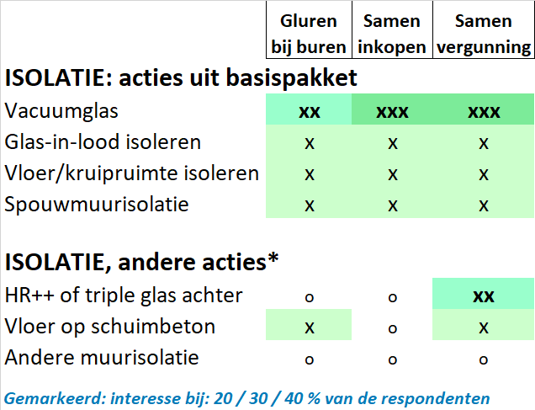
Bij welke isolatie-acties samenwerken?
Notes:
FS: deze sheet hoort erin, want bevat driekwart van de outcomes van de bingo-enquête. Het toont waar mensen nieuwsgierig naar zijn. Ik heb de titels wel aangepast (geen tegenstelling met ELO suggereren !!).
Bij sterretje* zeg ik dan dat deze dingen alleen in bijzondere gevallen een optie zijn (niet-originele kozijnen; rotte vloerbalken)

Slide 18
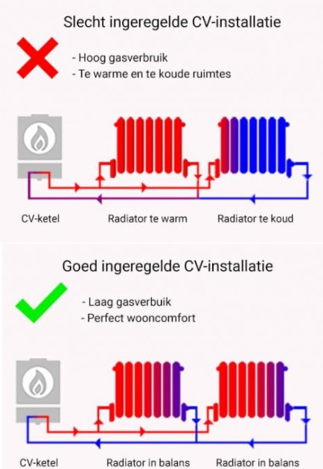
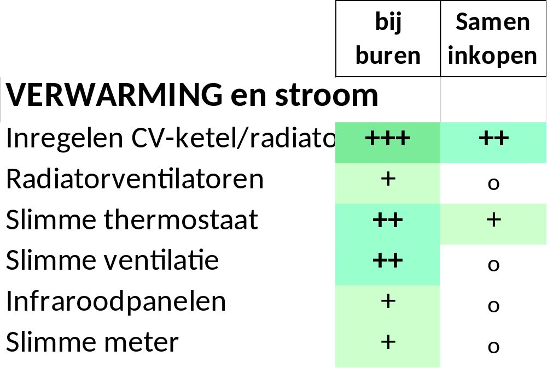
EN: efficiënter verwarming en elektra
Weinig vergunningskwesties, wel samenwerking mogelijk.
Wat heeft de grootste interesse?

Slide 19
Samen kunnen we stappen zetten
Wat kan je vandaag doen? DRIE TAFELS
Lid worden van De Duurzame Driehoek
Kijken en laten kijken
DOEN (laaghangend fruit/samen inkopen)
Of: eerst nog enquête invullen (‘bingokaart’)

Slide 20
Reactie van de wethouder van Wonen, Bouwen en Welzijn
Welkom Julius Terpstra

Slide 21
En dan hier het logo van onze nieuwe vereniging:

Slide 22
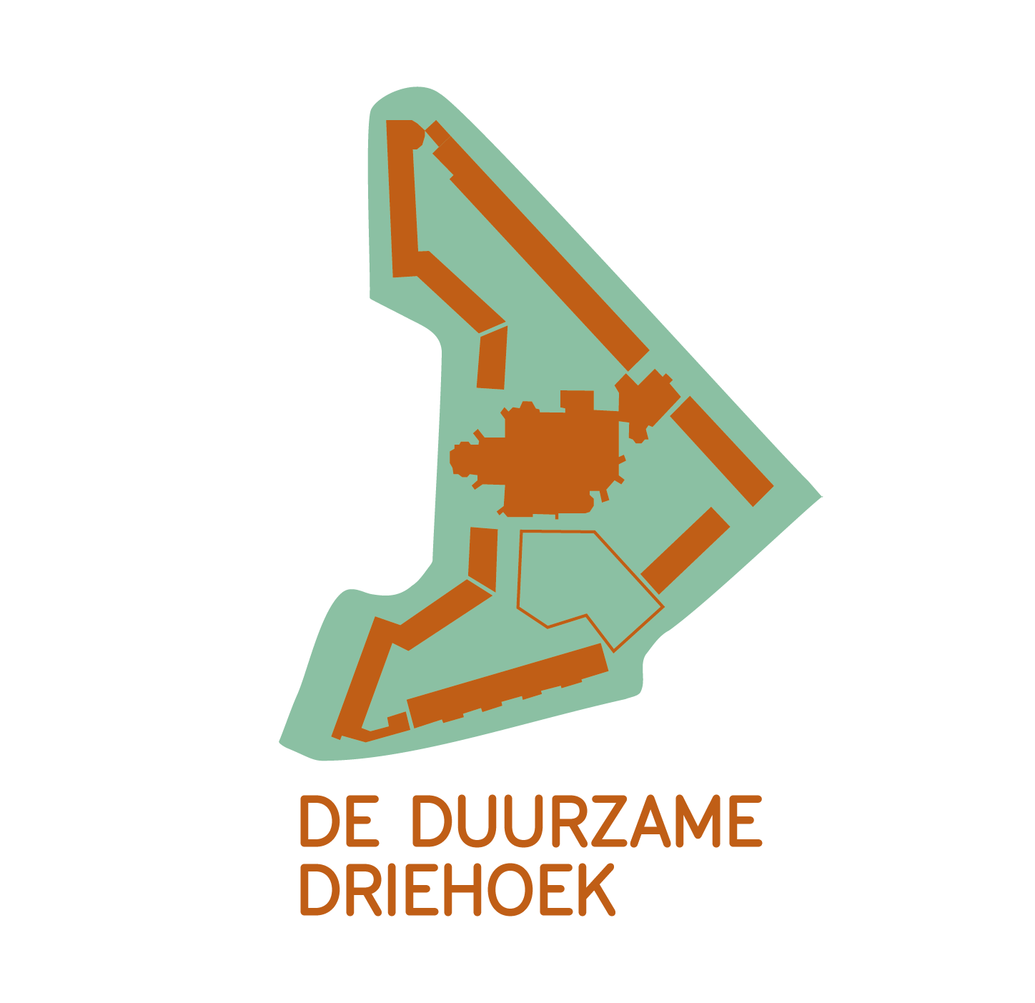

Slide 23
Onze doelstelling - een ‘Krophollerwarmtenet’
Wij willen graag de mogelijkheden van duurzame warmte en energie onderzoeken, voor iedereen in de Krophollerdriehoek.
Dus uitzoeken wat we samen kunnen organiseren of afspreken met instanties; wat we vrijwillig en gezamenlijk kunnen inkopen; en wat we zouden kunnen realiseren in de vorm van bijvoorbeeld een gedeeld warmtenet.
Dit alles om onze woningen op een haalbare manier te verduurzamen, zonder de monumentale status aan te tasten en zonder dat iedereen alles zelf hoeft uit te zoeken.
Wie zijn wij?
Je buren. Een groep bewoners uit de Krophollerdriehoek (driehoek Lorentzkade, Zeemanlaan en Lammenschansweg): Lotje Meijknecht (LK13), Rald Schalkwijk (LK16), Laura van Erkel (LSW 20), Maaike Ressing (LSW 62), Frank Steenkamp (LSW34), Gijs de Kok (LSW18), Jan Kijne (LSW 58), Wilbert Hettinga (kerk) en Floris van Gelder (LSW 56) met hulp van Energiek Leiden.
Info: krophot@gmail.com

